Slide 1
Листая семейный альбом
Реутова МАРИЯ
7М

Slide 2
Семья Реутовых Семья Нориных

Slide 3
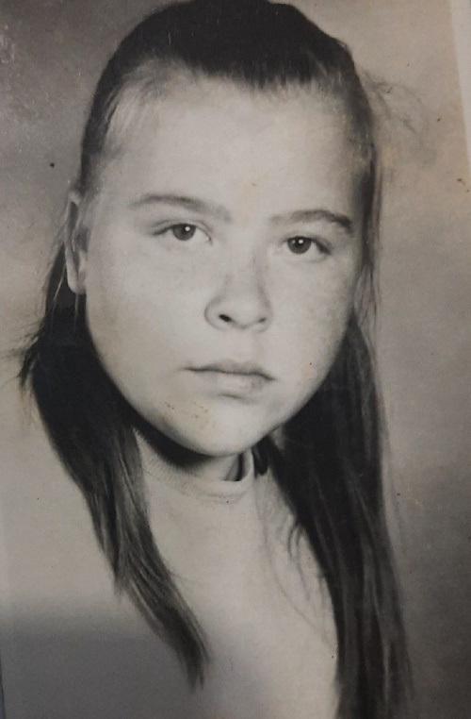
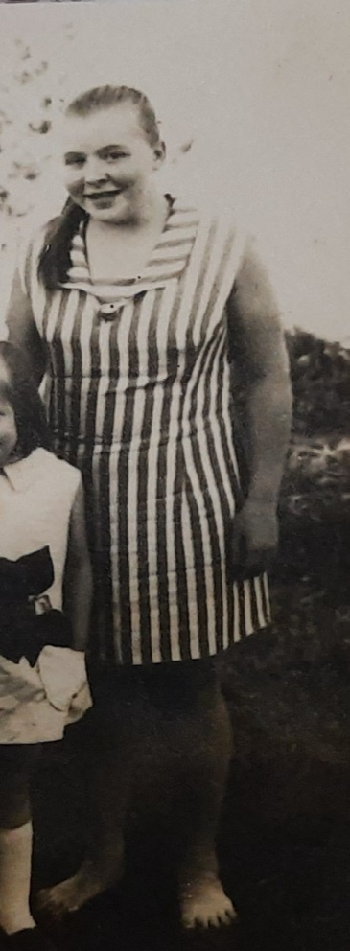
Мои дедушка и бабушка Реутовы
Реутов Владимир Михайлович
Щукина Наталья Владимировна

Slide 4
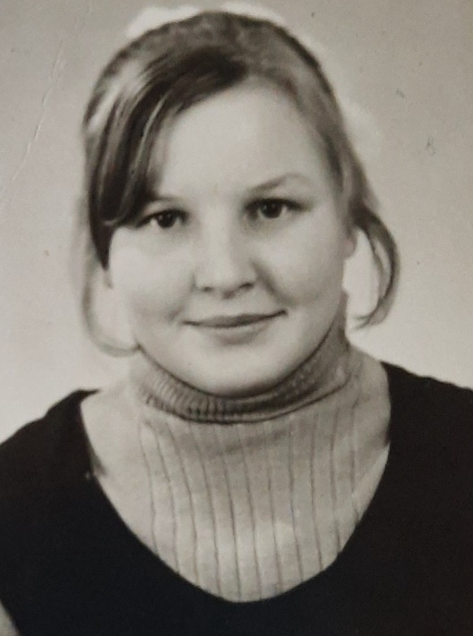
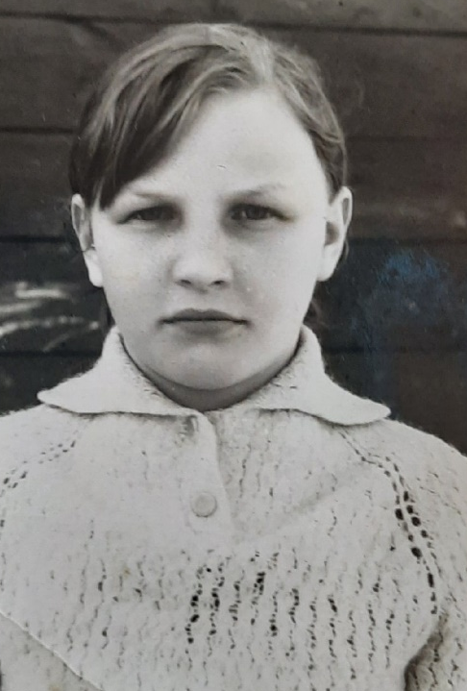
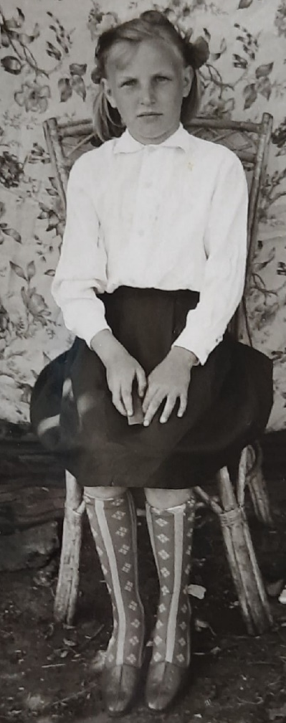
Мои дедушка и бабушка Норины
Норин Владимир Генадьевич
Бердникова Валентина Анатольевна

Slide 5
Свадьба бабушек и дедушек

Slide 6
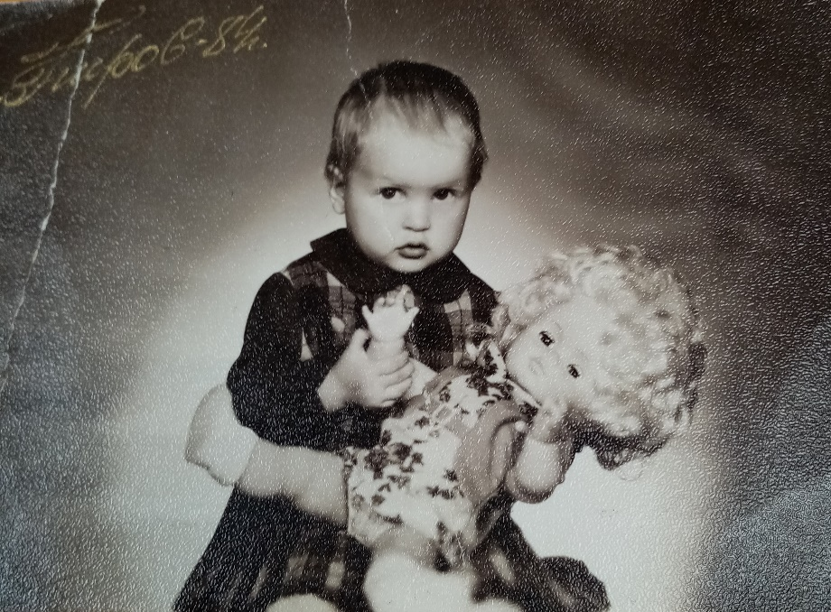
Мои папа и мама
Реутов Евгений Владимирович
Норина Елена Владимировна

Slide 7
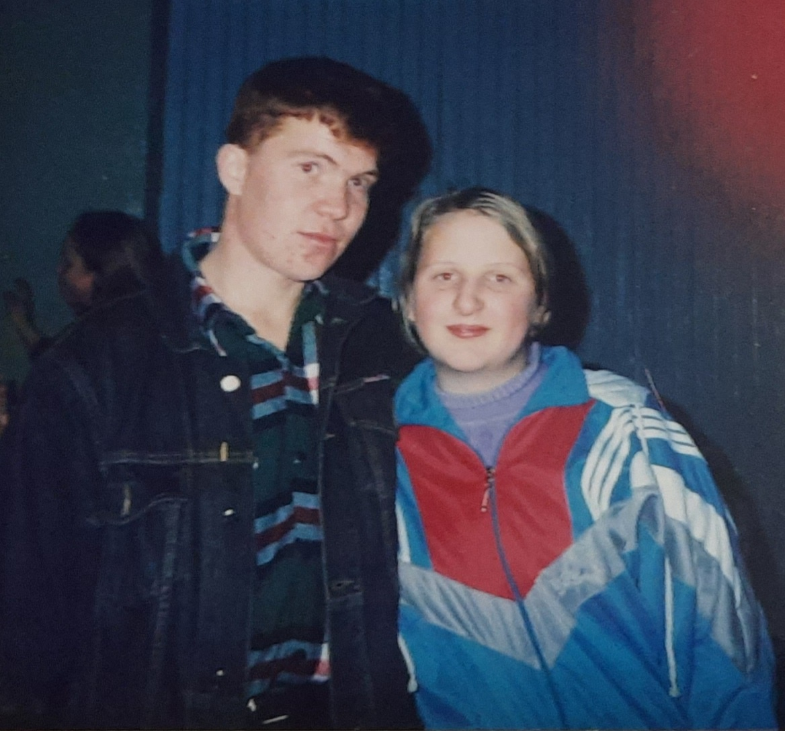
Мои родители

Slide 8
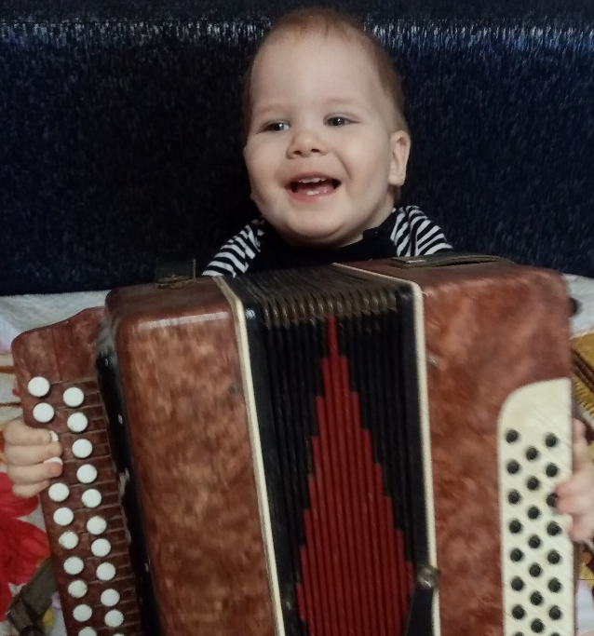
Я и мой брат
Реутова Мария Евгеньевна
Реутов Игорь Евгеньевич

Slide 9
Спустя года

